Slide 1
연산자(Operator)

Slide 2
연산자(Operator)
연산자(Operator)

Slide 3
연산자(Operator)
1. 연산자(Operator)란?
11. 비트연산자(&,|,^)
2. 연산자의 종류
12. 논리연산자(&&,||)
3. 연산자의 우선순위
13. 삼항연산자(? :)
4. 증감연산자(++,--)
14. 대입연산자(=,op=)
5. 부호연산자(+,-)와 논리부정연산자(!)
6. 비트전환연산자(~)
7. 이항연산자의 특징
8. 나머지 연산자(%)
9. 쉬프트연산자(<<,>>,>>>)
10. 비교연산자(>,<,>=,<=,==,!=)

Slide 4
연산자(Operator)
1. 연산자(Operator)란?
▶ 연산자(Operator)
- 어떠한 기능을 수행하는 기호(+,-,*,/ 등)
▶ 피연산자(Operand)
- 연산자의 작업 대상(변수,상수,리터럴,수식)
a + b

Slide 5
연산자(Operator)
2. 연산자의 종류
▶ 단항 연산자
: + - (타입) ++ -- ~ !
산술
: + - * / % << >> >>>
▶ 이항 연산자
비교
: > < >= <= == !=
논리
: && || & ^ |
▶ 삼항 연산자
: ? :
▶ 대입 연산자
: =

Slide 6
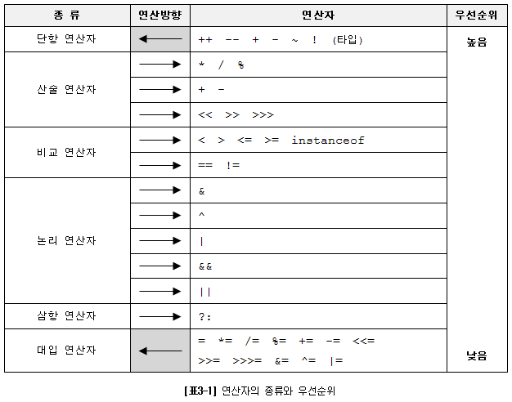
연산자(Operator)
3. 연산자의 우선순위(1/4)

Slide 7
연산자(Operator)
3. 연산자의 우선순위(2/4)
- 괄호의 우선순위가 제일 높다.
- 산술 > 비교 > 논리 > 대입
- 단항 > 이항 > 삼항
- 연산자의 연산 진행방향은 왼쪽에서 오른쪽(→)이다.
단, 단항, 대입 연산자만 오른쪽에서 왼쪽(←)이다.
3 * 4 * 5
x = y = 3

Slide 8
연산자(Operator)
3. 연산자의 우선순위(3/4)
- 상식적으로 생각하라. 우리는 이미 다 알고 있다.
ex1) –x + 3
단항 > 이항
ex2) x + 3 * y
곱셈, 나눗셈 > 덧셈, 뺄셈
ex3) x + 3 > y - 2
산술 > 비교
ex4) x > 3 && x < 5
비교 > 논리
ex5) int result = x + y * 3;
항상 대입은 맨 끝에

Slide 9
연산자(Operator)
4. 연산자의 우선순위(4/4)
- 그러나 몇 가지 주의해야 할 것이 있다.
1. <<, >>, >>>는 덧셈연산자보다 우선순위가 낮다.
ex5) x << 2 + 1
x << (2 + 1) 과 같다.
2. ||, |(OR)는 &&, &(AND)보다 우선순위가 낮다.
ex6) x < -1 || x > 3 && x < 5
x < -1 || (x > 3 && x < 5) 와 같다.

Slide 10
연산자(Operator)
4. 증감연산자 - ++, --
▶ 증가연산자(++) : 피연산자의 값을 1 증가시킨다.
▶ 감소연산자(--) : 피연산자의 값을 1 감소시킨다.
int i = 5;
int j = 0;
전위형 | j = ++i; | ++i; j = i; | 값이 참조되기 전에 증가시킨다.
후위형 | j = i++; | j = i; i++; | 값이 참조된 후에 증가시킨다.

Slide 11
연산자(Operator)
5. 부호연산자(+,-)와 논리부정연산자(!)
▶ 부호연산자(+,-) : ‘+’는 피연산자에 1을 곱하고
‘-’는 피연산자에 -1을 곱한다.
▶ 논리부정연산자(!) : true는 false로, false는 true로
피연산자가 boolean일 때만 사용가능
int i = -10;
i = +i;
i = -i;
boolean power = false;
power = !power;
power = !power;

Slide 12
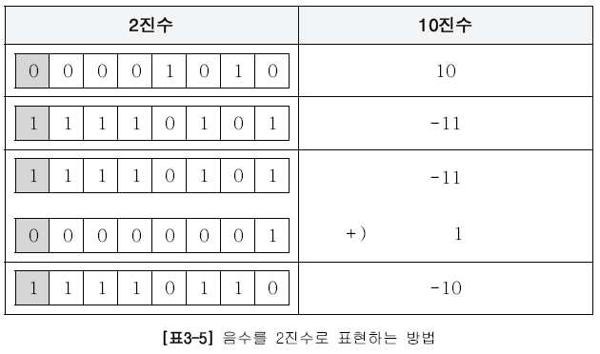
연산자(Operator)
6. 비트전환연산자 - ~
- 정수를 2진수로 표현했을 때, 1을 0으로 0은 1로 바꾼다.
정수형에만 사용가능.

Slide 13
연산자(Operator)
7. 이항연산자의 특징(1/7)
이항연산자는 연산을 수행하기 전에 피연산자의 타입을 일치시킨다.
- int보다 크기가 작은 타입은 int로 변환한다.
( byte, char, short → int )
- 피연산자 중 표현범위가 큰 타입으로 형변환 한다.
byte + short → int + int → int
char + int → int + int → int
float + int → float + float → float
long + float → float + float → float
float + double → double + double → double

Slide 14
연산자(Operator)
7. 이항연산자의 특징(2/7)
byte a = 10;
byte b = 20;
byte c = a + b;
byte + byte → int + int → int
byte c = (byte)a + b;
// 에러
byte c = (byte)(a + b);
// OK

Slide 15
연산자(Operator)
7. 이항연산자의 특징(3/7)
int a = 1000000; // 1,000,000
int b = 2000000; // 2,000,000
long c = a * b; // c는 2,000,000,000,000 ?
// c는 -1454759936 !!!
int * int → int
long c = (long)a * b; // c는 2,000,000,000,000 !
long * int → long * long → long

Slide 16
연산자(Operator)
7. 이항연산자의 특징(4/7)
long a = 1000000 * 1000000; // a는 -727,379,968
long b = 1000000 * 1000000L; // b는 1,000,000,000,000
int c = 1000000 * 1000000 / 1000000; // c는 -727
int d = 1000000 / 1000000 * 1000000; // d는 1,000,000

Slide 17
연산자(Operator)
7. 이항연산자의 특징(5/7)
문자 | 코드
... | ...
0 | 48
1 | 49
2 | 50
... | ...
A | 65
B | 66
C | 67
... | ...
a | 97
b | 98
c | 99
... | ...
char c1 = ‘a’;
char c2 = c1 + 1; // 에러
char c2 = (char)(c1 + 1); // OK
char c2 = ++c1; // OK
int i = ‘B’ – ‘A’;
int i = ‘2’ – ‘0’;

Slide 18
연산자(Operator)
7. 이항연산자의 특징(6/7)
float pi = 3.141592f;
float shortPi = (int)(pi * 1000) / 1000f;
(int)(3.141592f * 1000) / 1000f;
(int)(3141.592f) / 1000f;
3141 / 1000f;
3141.0f / 1000f
3.141f

Slide 19
연산자(Operator)
7. 이항연산자의 특징(7/7)
* Math.round() : 소수점 첫째자리에서 반올림한 값을 반환
float pi = 3.141592f;
float shortPi = Math.round(pi * 1000) / 1000f;
Math.round(3.141592f * 1000) / 1000f;
Math.round(3141.592f) / 1000f;
3142 / 1000f;
3142.0f / 1000f
3.142f

Slide 20
연산자(Operator)
8. 나머지연산자 - %
나누기한 나머지를 반환한다.
홀수, 짝수 등 배수검사에 주로 사용.
int share = 10 / 8;
int remain = 10 % 8;
10 % 8 → 2
10 % -8 → 2
-10 % 8 → -2
-10 % -8 → -2

Slide 21
연산자(Operator)
9. 쉬프트연산자 - <<, >>, >>>
2^{n}으로 곱하거나 나눈 결과를 반환한다.
곱셈, 나눗셈보다 빠르다.
x << n 은 x * 2^{n}과 같다.
x >> n 은 x / 2^{n}과 같다.
8 << 2 는 8 * 2²과 같다.
8 >> 2 는 8 / 2²과 같다.

Slide 22
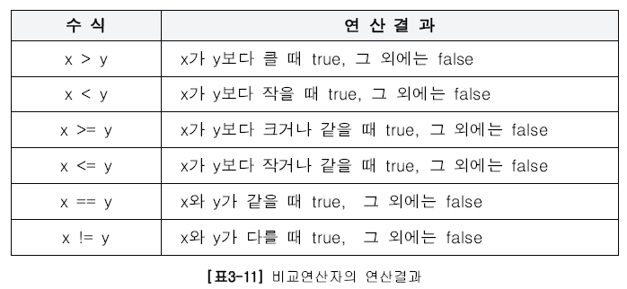
연산자(Operator)
10. 비교연산자 - > < >= <= == !=
피연산자를 같은 타입으로 변환한 후에 비교한다.
결과 값은 true 또는 false이다.
- 기본형(boolean제외)과 참조형에 사용할 수 있으나
참조형에는 ==와 !=만 사용할 수 있다.

Slide 23
연산자(Operator)
10. 비교연산자 - > < >= <= == !=
‘A’ < ‘B’ → 65 < 66 → true
‘0’ == 0 → 48 == 0 → false
‘A’ != 65 → 65 != 65 → false
10.0d == 10.0f → 10.0d == 10.0d → true
0.1d == 0.1f → 0.1d == 0.1d → true? false?
double d = (double)0.1f;
System.out.println(d); // 0.10000000149011612
(float)0.1d == 0.1f → 0.1f == 0.1f → true

Slide 24
연산자(Operator)
11. 비트연산자 - & | ^
- 피연산자를 비트단위로 연산한다.
실수형(float, double)을 제외한 모든 기본형에 사용가능
▶ OR연산자(|) : 피연산자 중 어느 한 쪽이 1이면 1이다.
▶ AND연산자(&) : 피연산자 양 쪽 모두 1이면 1이다.
▶ XOR연산자(^) : 피연산자가 서로 다를 때 1이다.
x | y | x | y | x & y | x ^ y
1 | 1 | 1 | 1 | 0
1 | 0 | 1 | 0 | 1
0 | 1 | 1 | 0 | 1
0 | 0 | 0 | 0 | 0

Slide 25
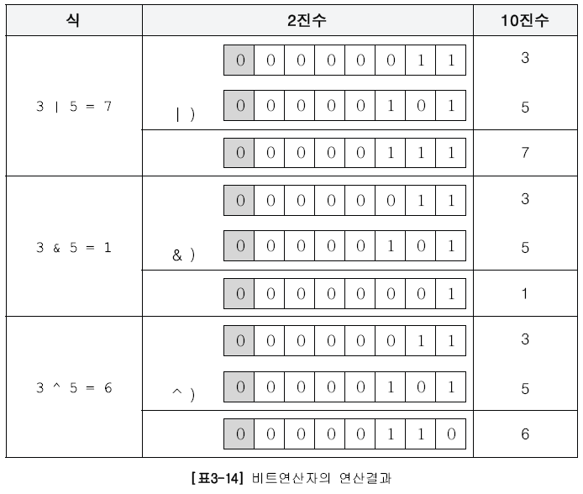
연산자(Operator)
11. 비트연산자 - & | ^

Slide 26
연산자(Operator)
11. 비트연산자 - & | ^
0x185C
0 | 0 | 0 | 1 | 1 | 0 | 0 | 0 | 0 | 1 | 0 | 1 | 1 | 1 | 0 | 0
0x185C >> 4 → 0x0185
0 | 0 | 0 | 0 | 0 | 0 | 0 | 1 | 1 | 0 | 0 | 0 | 0 | 1 | 0 | 1
0x000F
0 | 0 | 0 | 0 | 0 | 0 | 0 | 0 | 0 | 0 | 0 | 0 | 1 | 1 | 1 | 1
0x0185 & 0x000F → 0x0005
0 | 0 | 0 | 0 | 0 | 0 | 0 | 0 | 0 | 0 | 0 | 0 | 0 | 1 | 0 | 1
0x185C >> 4 & 0x000F → 0x0005
0x185C >> 8 & 0x000F → 0x0008
12345 / 100 % 10 → 3
12345 / 1000 % 10 → 2

Slide 27
연산자(Operator)
12. 논리연산자 - && ||
피연산자가 반드시 boolean이어야 하며 연산결과도 boolean이다.
&&가 || 보다 우선순위가 높다. 같이 사용되는 경우 괄호를 사용하자
▶ OR연산자(||) : 피연산자 중 어느 한 쪽이 true이면 true이다.
▶ AND연산자(&&) : 피연산자 양 쪽 모두 true이면 true이다.
x | y | x || y | x && y
true | true | true | true
true | false | true | false
false | true | true | false
false | false | false | false

Slide 28
연산자(Operator)
12. 논리연산자 - && ||
int i = 7;
i > 3 && i < 5
x | y | x || y | x && y
true | true | true | true
true | false | true | false
false | true | true | false
false | false | false | false
i > 3 || i < 0
(x >= ‘a’ && x <= ‘z’) || (x >= ‘A’ && x <= ‘Z’)

Slide 29
연산자(Operator)
13. 삼항연산자 - ? :
조건식의 연산결과가 true이면 ‘식1’의 결과를 반환하고
false이면 ‘식2’의 결과를 반환한다.
(조건식) ? 식1 : 식2
if(x>=0) {
absX = x;
} else {
abxX = -x;
}
int x = -10;
int absX = x >= 0 ? x : -x;
int score = 50;
char grade = score >= 90 ? ‘A’ : (score >= 80? ‘B’ : ’C’);

Slide 30
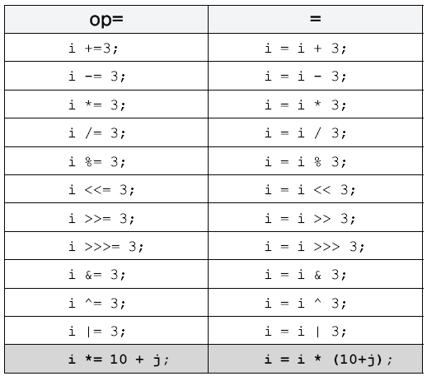
연산자(Operator)
14. 대입연산자 - = op=
오른쪽 피연산자의 값을 왼쪽 피연산자에 저장한다.
단, 왼쪽 피연산자는 상수가 아니어야 한다.
int i = 0;
i = i + 3;
final int MAX = 3;
MAX = 10; // 에러

